Slide 1
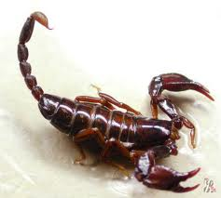
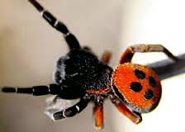
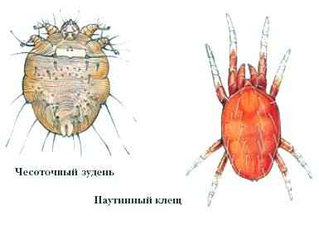
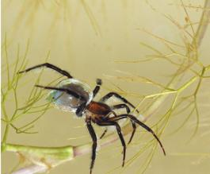
Многообразие и значение паукообразных
Учитель биологии
МБОУ «СОШ №97»
г.Кемерово
Санникова Т.А.

Slide 2
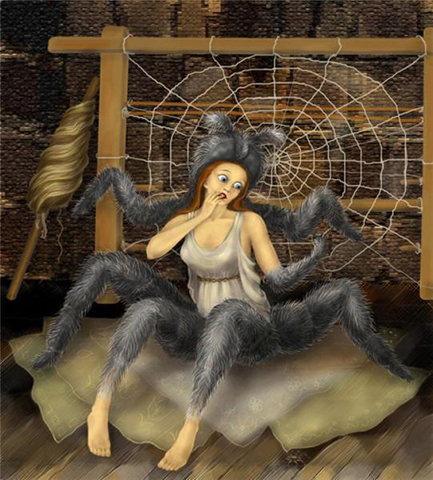
Легенда о пауках

Slide 3
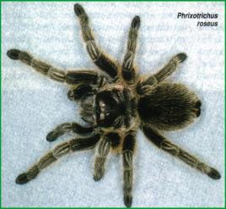
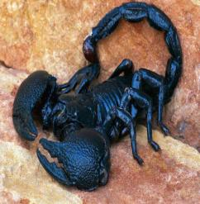
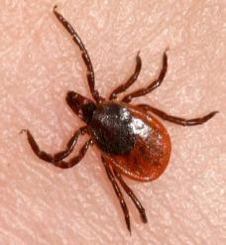
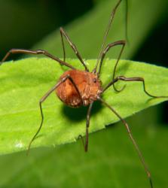
Паукообразные
Сенокосцы
Пауки
Скорпионы
Клещи

Slide 4
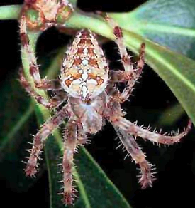
Паук-крестовик

Slide 5

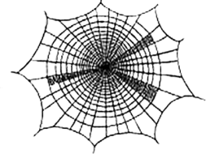
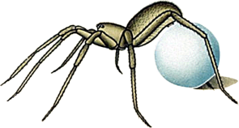
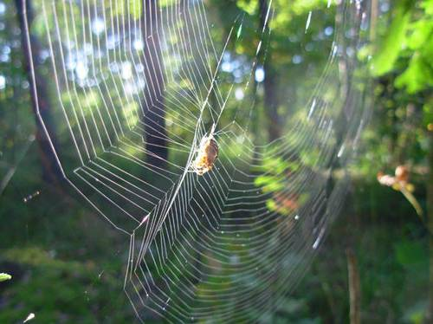
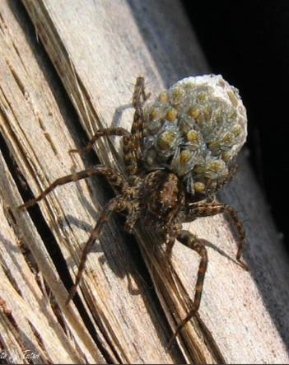
Роль паутины

Slide 6
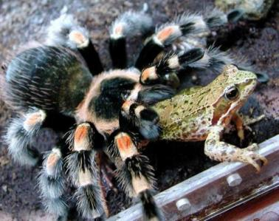
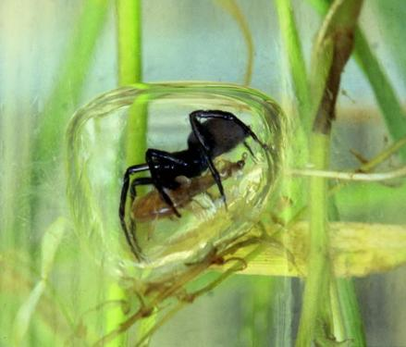
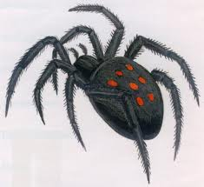
Паук -птицеед
Паук-серебрянка
Каракурт

Slide 7
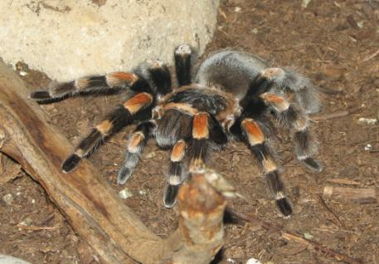
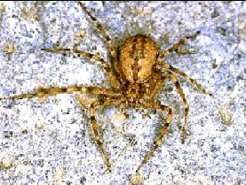
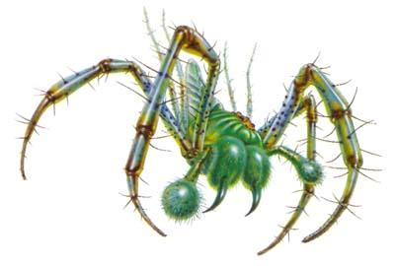
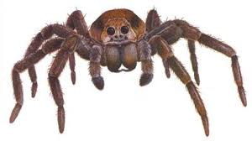
Тарантул
Паук-краб
Паук-рысь
Паук-волк

Slide 8
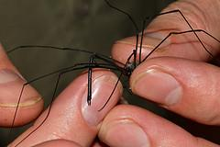
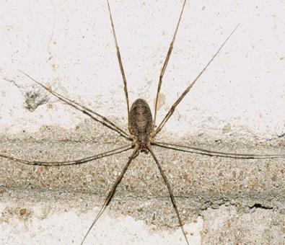
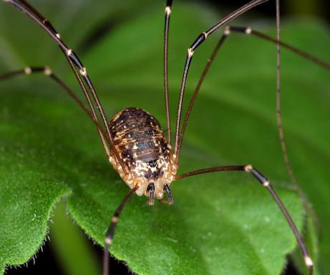
Сенокосцы

Slide 9
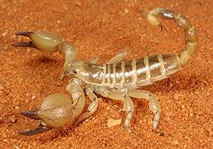
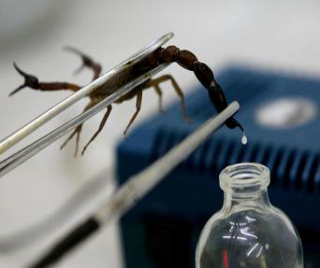
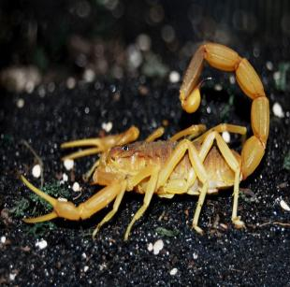
Отряд Скорпионы
Африканский скорпион
Скорпион соляной
Скорпион желтый (Омдурман)

Slide 10
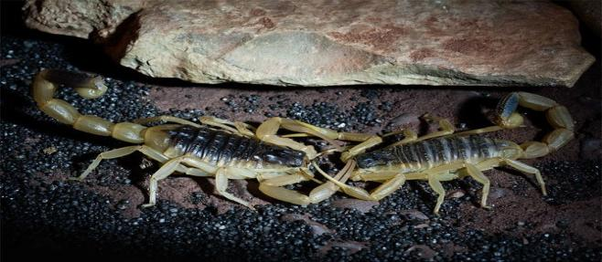
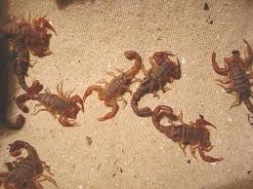
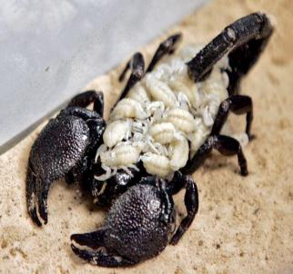
Размножение скорпионов

Slide 11
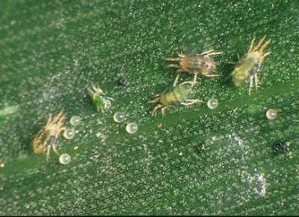
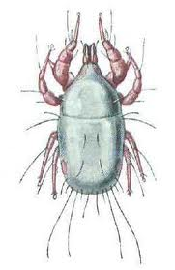
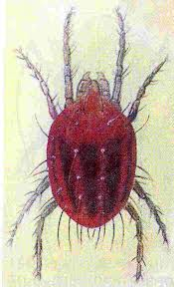
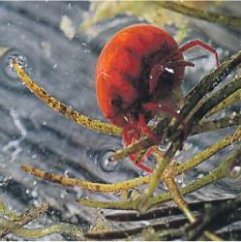
Клещи
Паутинный
Амбарный
Плодовый
Водяной

Slide 12
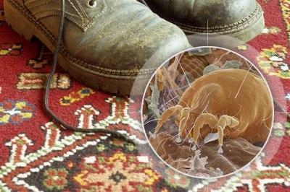
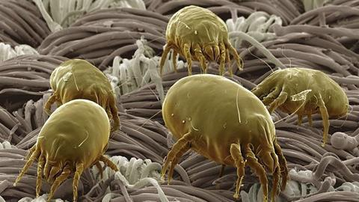
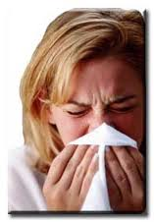
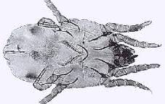
Клещи
Домашний пылевой

Slide 13
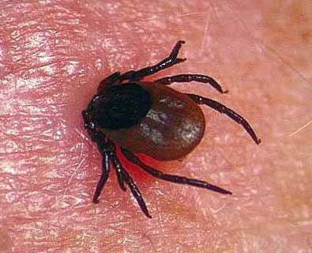
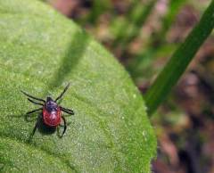
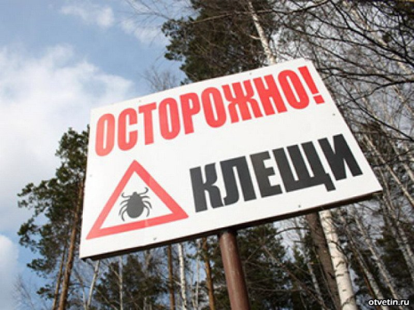
Иксодовые клещи

Slide 14
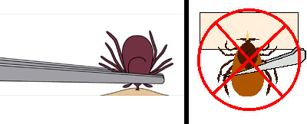
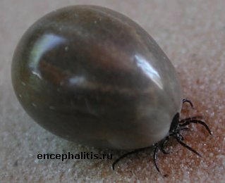
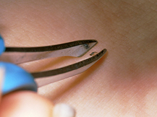
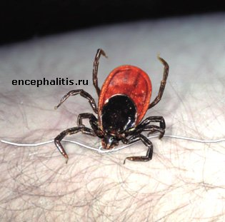
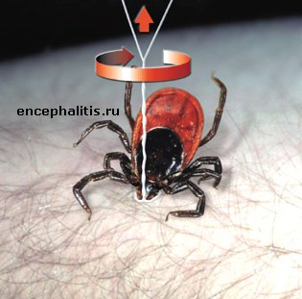

Slide 15
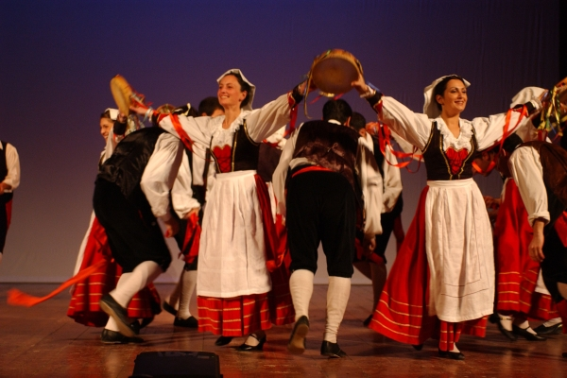
Викторина

Slide 16
Викторина
2. Зловещее имя этого паука в буквальном переводе с тюркского языка означает черная смерть.
3. Во многих странах Европы «Нити Богородицы» - примета наступающей осени. Что это за нити?

Slide 17
Викторина
4.Рассказы об этом паукообразном можно найти в мифах Древней Греции и Египта. В рукописях средневековых алхимиков оно упоминается как магический атрибут превращения свинца в золото. А у христиан это животное является типичным представителем «фауны» преисподней.

Slide 18
Викторина
5. В Китае ее называли «ткань восточного моря», в Полинезии из нее делали нитки для шитья. В начале 18 века она стала сырьем для изготовления перчаток и чулок. Образцы ее представлены в Академии наук и вызвали всеобщее восхищение. О чем идет речь?

Slide 19
Домашнее задание
Повторить особенности внешнего и внутреннего строения паукообразных.
Изучить текст учебника «Многообразие и роль паукообразных».

